Slide 1
Формы объединения организаций

Slide 2
Виды объединений предприятий
Концерн
Холдинг
Корпорация
Хозяйственная организация
Финансово-промышленная группа
Картель
Синдикат
Трест
Пул

Slide 3
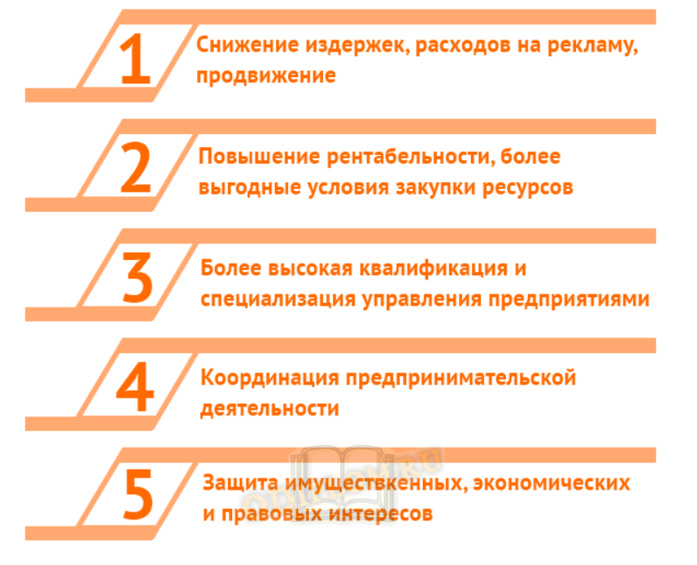
Экономическая целесообразность объединения предприятий
Следствием этого является совокупное увеличение прибыли каждого участника оптово-различных объединений.

Slide 4
Концерн
— объединение предприятий, при котором они сохраняют свою юридическую самостоятельность, но финансовый контроль и определенные функции по снабжению, производству, маркетингу предприятий взяты под единое управление.
Участники заняты выпуском схожей продукции — наличие черты монополизма.
Существует головная организация которая владеет контрольным пакетом акций.
Его участники не могут входить в другие объединения.
БЕЛАГРОПРОМ, БЕЛПИЩЕПРОМ, ФОЛЬКСФАГЕН, САМСУНГ

Slide 5
Холдинг
— объединение коммерческих организаций без образования юридического лица, в котором одна из коммерческих организацией/физическое лицо (не является участником холдинга, но управляет им) оказывают влияние на решения, принимаемые участниками холдинга на основании владения 25% и более долей в уставном фонде (простых акций).
МТЗ, МИНСКДРЕВ

Slide 6
Хозяйственная организация
— организация с правами юридического лица, создаваемая с учетом интересов всех участников (согласование цен, разработка стандартов, циклических условий, выработка предложений), для осуществления одной или нескольких хозяйственных функций.
Члены ассоциации могут входить в другие объединения.

Slide 7
Консорциум
— временное добровольное объединение предприятий, создаваемое без права юридического лица, для решений конкретных задач, возникающих в процессе реализации каких-либо проектов (экологических, научно-технических и т. д.).
Координирует действия участников лидер консорциума, которому другие члены производят отчисления.
После выполнения поставленных задач консорциум прекращает свою деятельность или может быть преобразован в иной вид договорного объединения.

Slide 8
Финансово-промышленная группа
— объединение без прав юридического лица, с одной стороны, организаций, имеющих свободные денежные средства (банков, финансовых и инвестиционных фондов), а с другой – предприятий и организаций, испытывающих потребность в инвестициях и других заемных средств.
1 банк + 5-6 организаций промышленности

Slide 9
Корпорация
— объединение нескольких крупных предприятий, которые связаны единой экономической целью.
Управление организовано коллегиально, все решения принимаются советом директоров.
С точки зрения законодательства, корпорация – единое юридическое лицо в форме акционерного общества.

Slide 10
Картель
— добровольное объединение на договорной основе нескольких предприятий, собственники которых сохраняют свои права на управление и владение предприятий и ведут свою деятельность, договариваясь о квоте – доле каждого в общем объеме выпуска продукции, о продажных ценах.

Slide 11
Пул
— объединение предпринимателей, предусматривающее особый порядок распределения прибыли. Общая прибыль делится между всеми участниками в заранее определенной пропорций.
Выгодно в изменчивых условиях.

